Slide 1
MP Hadronthérapie
Hodoscope faisceau DIAMANT

Slide 2






R&D détecteurs DIAMANT – collaboration IN2P3
DIAMANT
ML Gallin-Martel, Y. Arnoud, A. Bes, T. Bettio, J. Collot, D. Dauvergne, R. Delorme,
L. Gallin-Martel, L. Gesson, O. Guillaudin, C. Hoarau, A. Lacoste, E. Lagorio, J. Livingstone, S. Marcatili, M. Marton, JF Muraz, N. Ponchant, F. Rarbi, M. Reynaud, O. Rossetto, J. Waquet
A. Guertin, F. Haddad, R. Jbara, C. Koumeir,
V. Métivier, F. Poirier, N. Servagent
P. Barberet, J. Jouve, S. Sorieul
Ph. Laniece, Q. Mouchard, AM Leite, Y. Zhu
Lyon, 19 octobre 2022

Slide 3
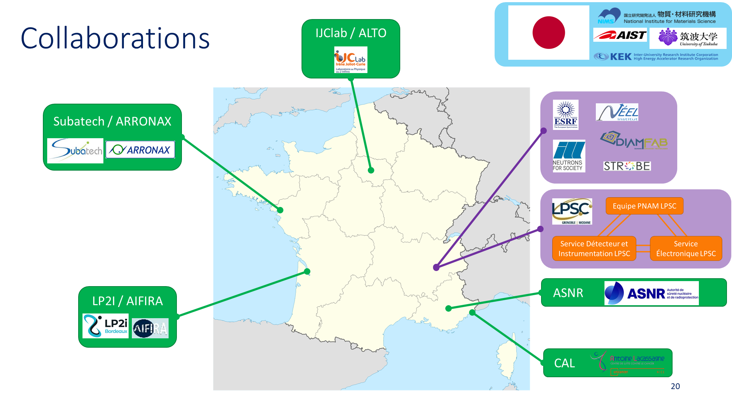
Master Projet DIAMANT

Slide 4










R&D détecteurs DIAMANT – collaboration hors IN2P3 - RH
DIAMANT
JF Adam, R. Serduc, S. Keshmiri
F. Vianna Legros
L. Abbassi, T. Crozes, F. Donatini, E. Gheeraert,
D. Eon, J. F. Motte, J. Pernot
J. Bousquet, E. Corne, J. Letellier, D. Nusimovici. K. Driche
F. Lafont, P. Everaere, TN. Tran – Thi
J. Herault, JP. Hofverberg, D. Maneval, R. Trimaud
S. Koizumi, H. Nishiguchi,
T. Shimaoka, H. Umezawa
Lyon, 19 octobre 2022

Slide 5
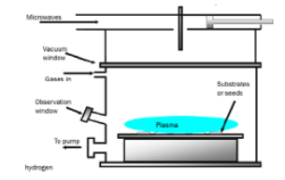
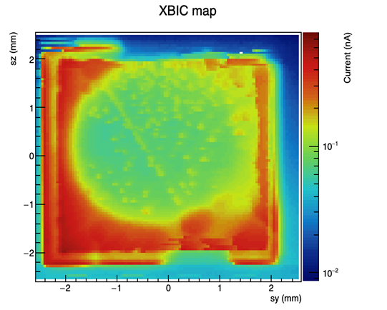

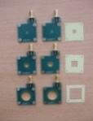
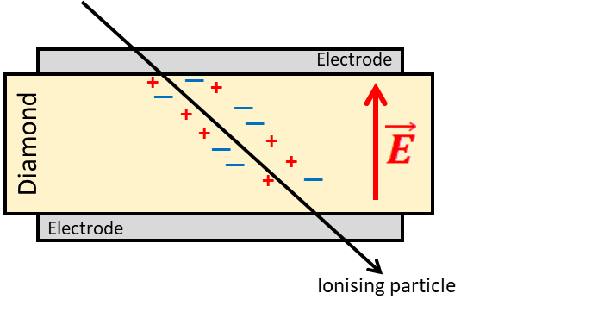
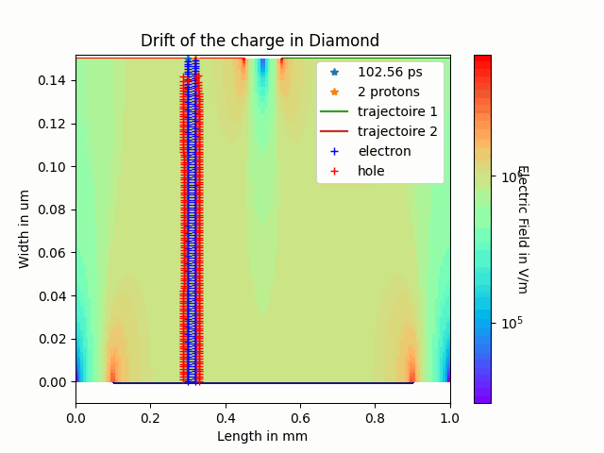
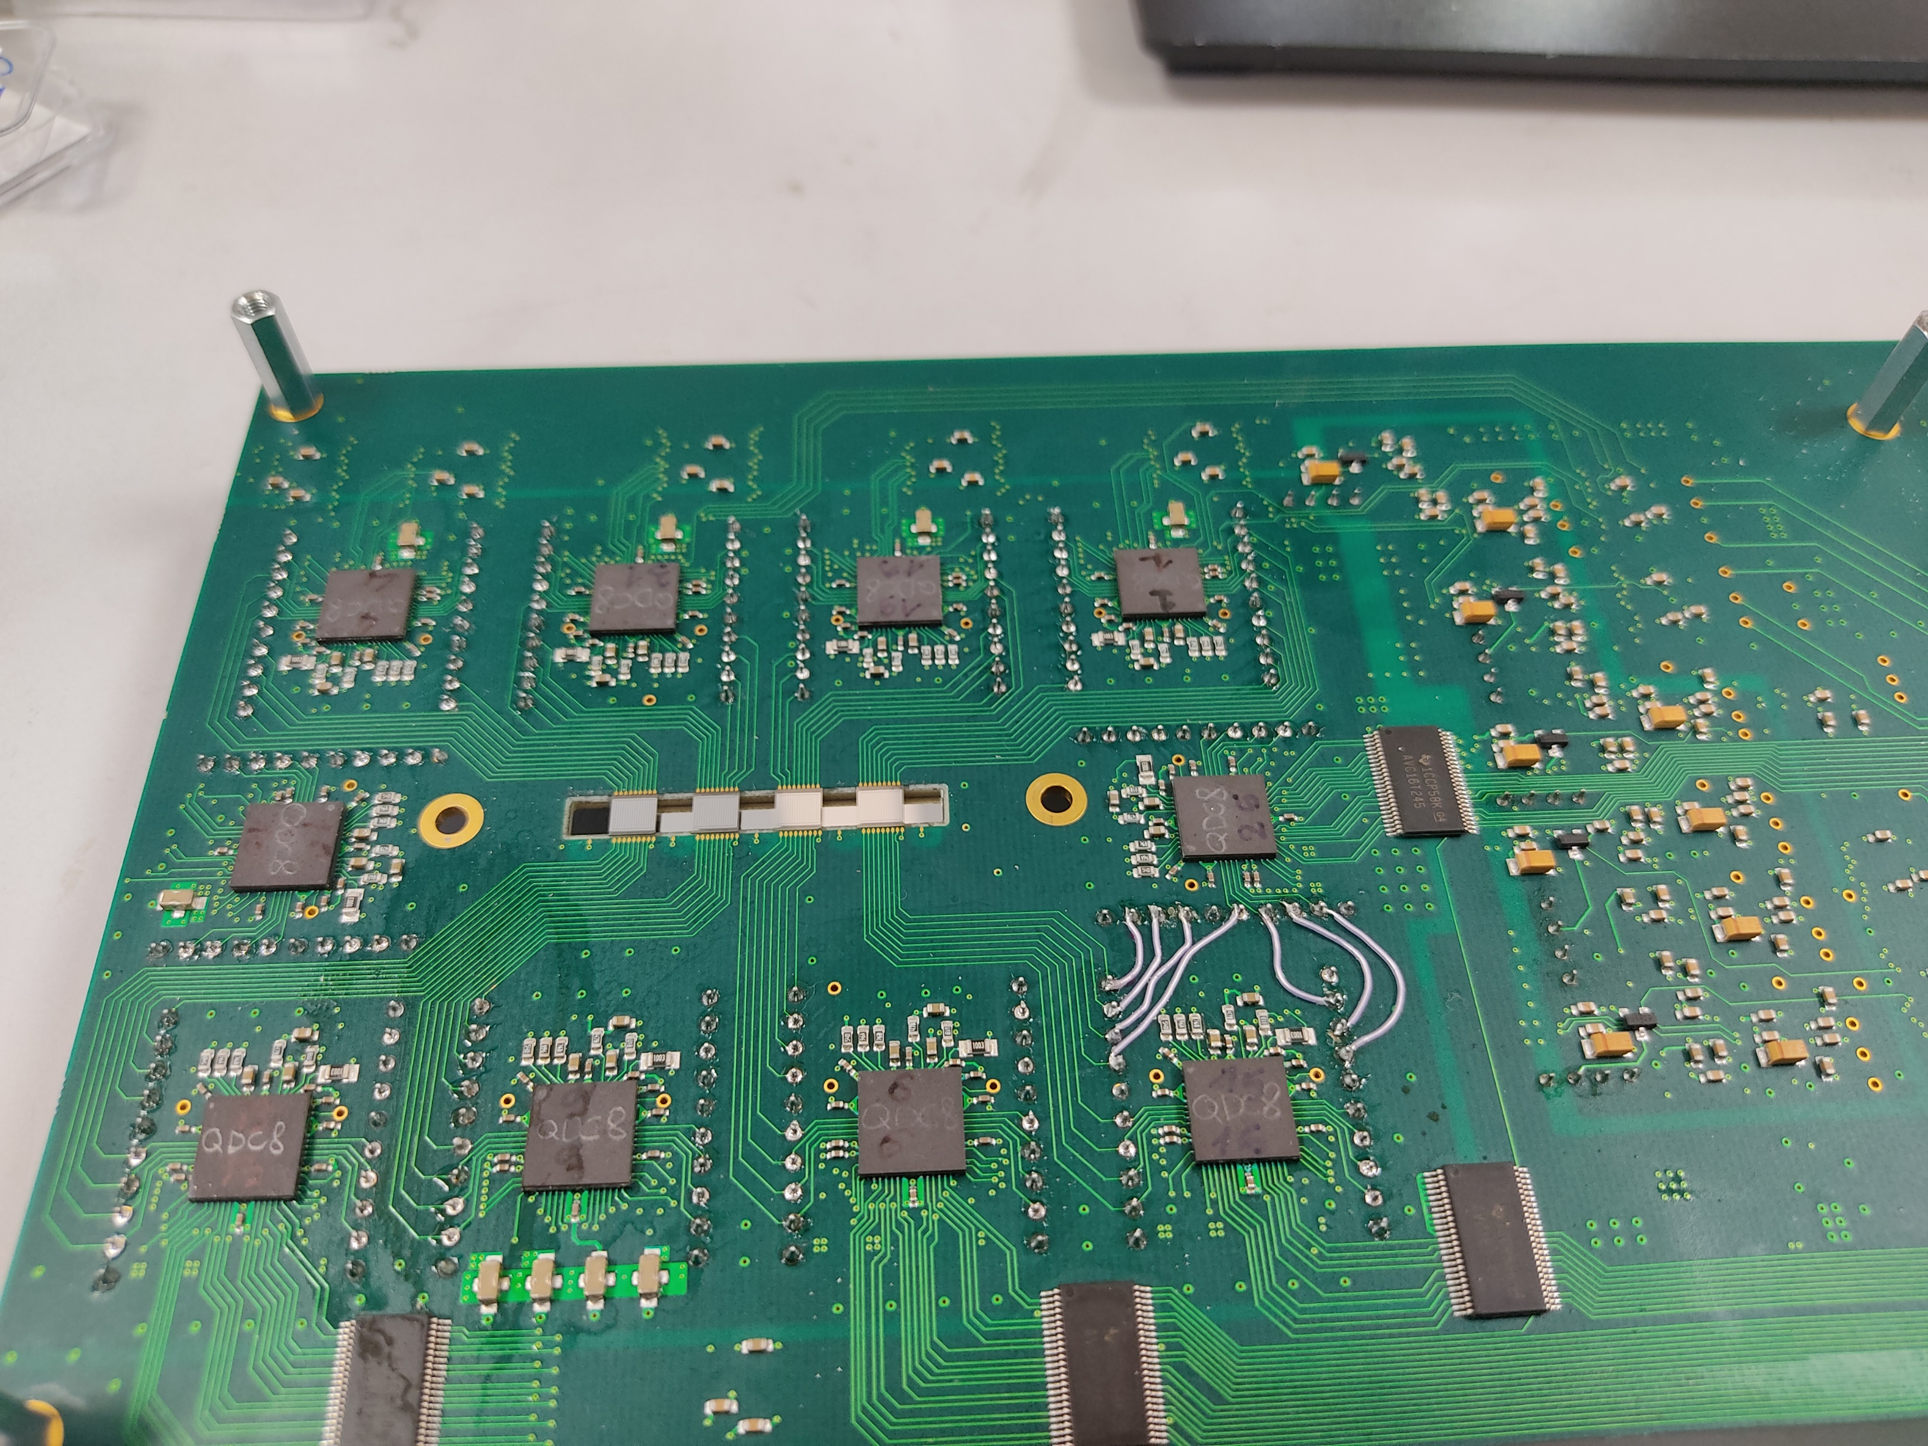
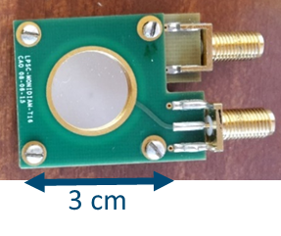
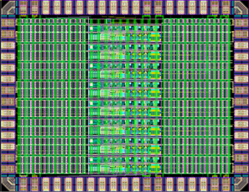
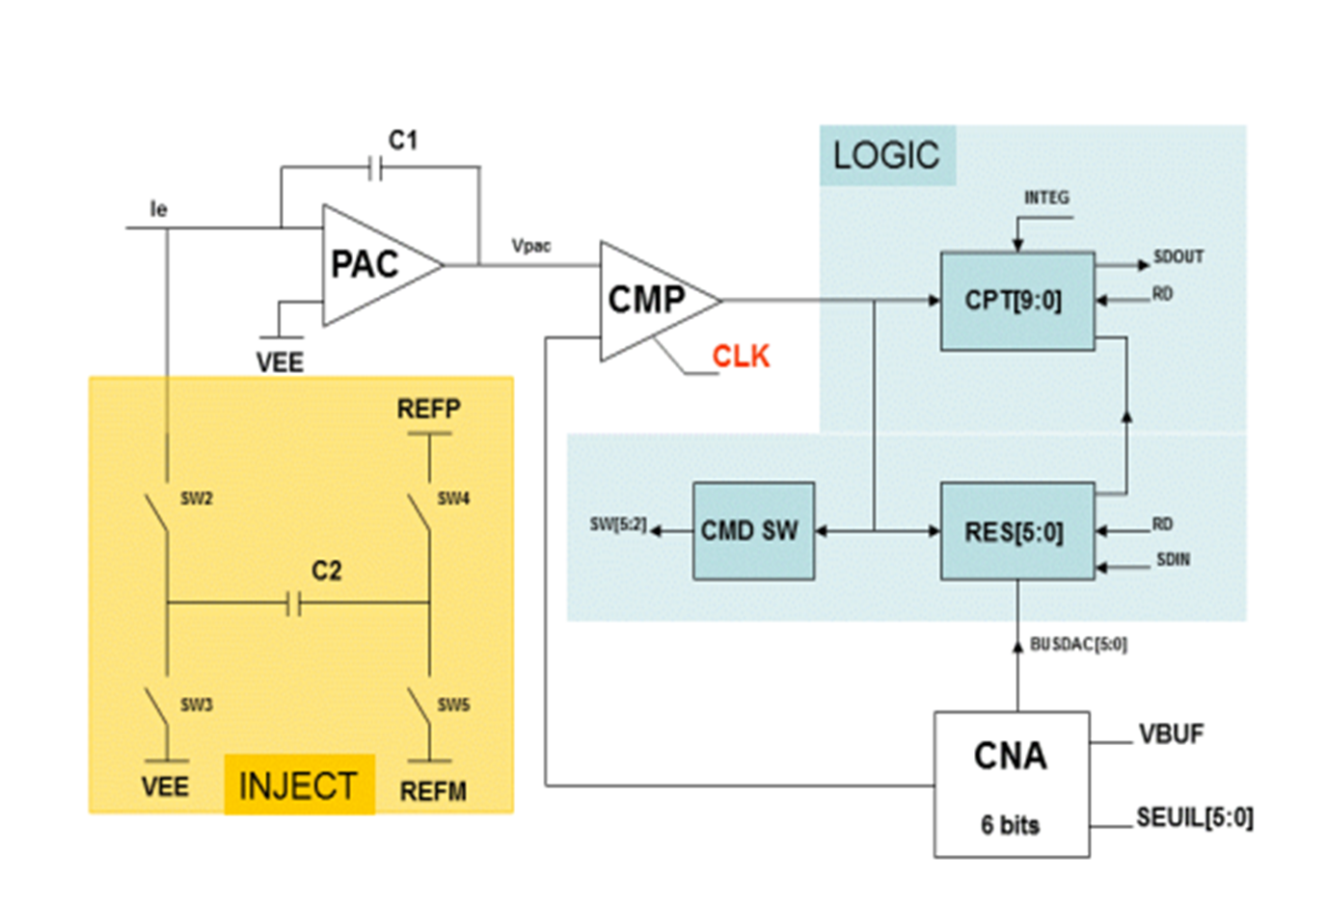
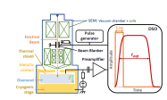
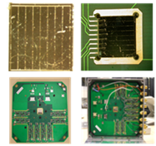
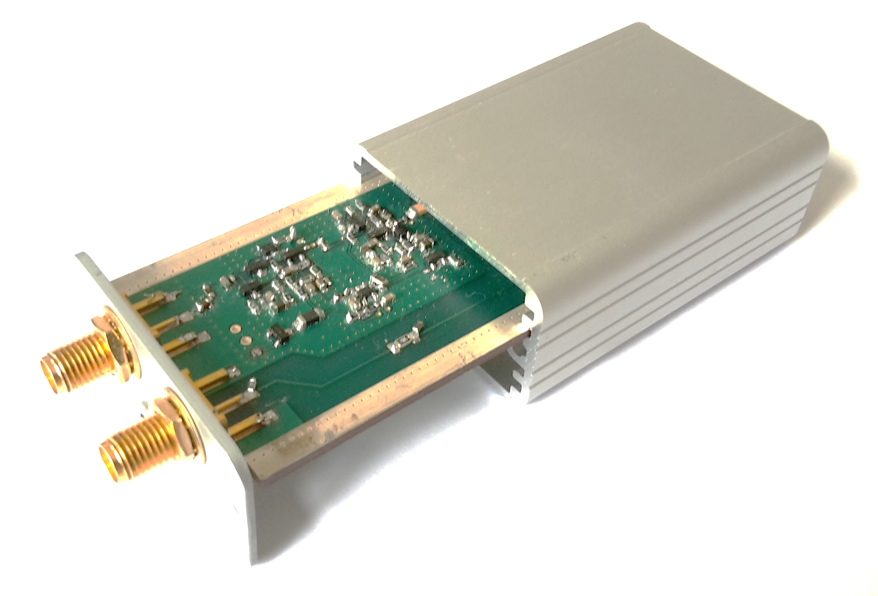
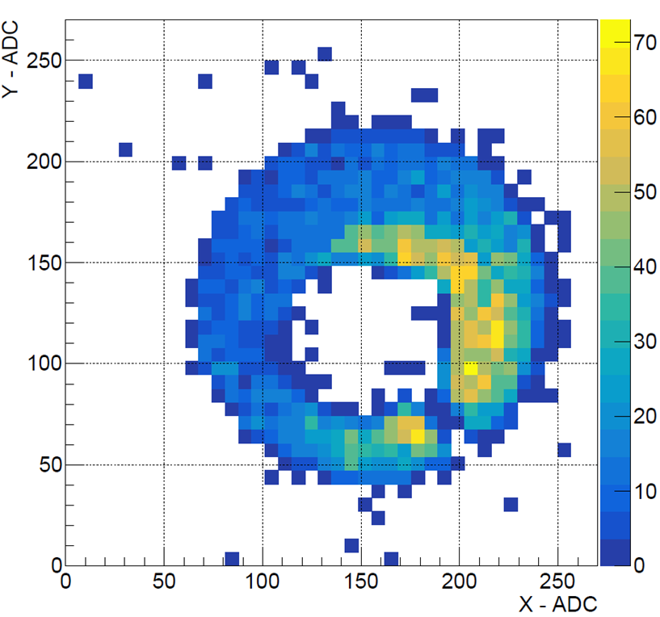
Activités scientifiques DIAMANT
Objectifs du master projet : le développement de détecteurs innovants en technologie diamant :
Croissance diamant + implantation d’ions + développements en électronique (fast preamplifier, QDC, TDC, ASIC et discrète) + assemblage détecteurs + accès aux facilités d’irradiation
Croissance diamant CVD
Caractérisation
Métallisation diamant, assemblage de détecteurs
Développements en électronique
Evaluation des performances des détecteurs sous faisceaux
Simulation
Valorisation
Préamplificateurs rapides et TDC
LPSC
QDC
XBIC et ToF XBIC ESRF BM05
Métallisation pleine
ou par pistes
NIMS –AIST
Institut Néel
LSPM-DiamFab
LPSC
LP2I B
SUBATECH
GIP ARRONAX NANOFAB Néel
KEK
SUBATECH ARRONAX
AIFIRA (LP2I Bordeaux)
IJClab
+ MIRCOM – IRSN
+ ESRF-BM05 + ILL
+ CAL + CNAO + ACHADE
IDSYNCHRO
DIAMMONI
Membrane AIFIRA
…
eBIC et ToF eBIC Institut Néel
LPSC croissance pCVD
LP2I Bordeaux
LPSC
LPSC LP2I B SUBATECH
GIP ARRONAX
Electronique FE discrète & ASIC (CMOS 65 +130 nm) + système ACQ
IBIC
Production d’objets
Volumes actifs
Moniteurs faisceaux (diagnostic faisceaux sur accélérateurs de recherche ou médical)
Logiciels de simulation

Slide 6
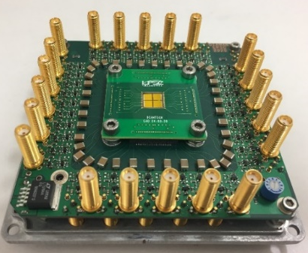
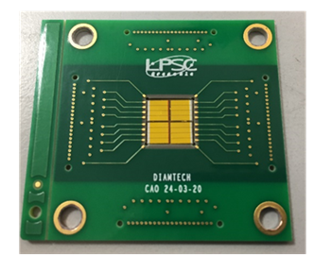
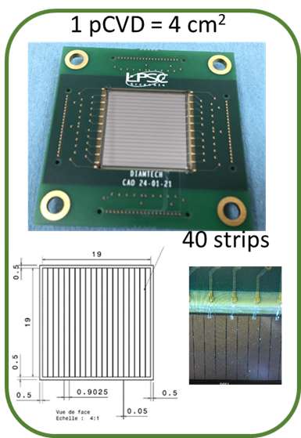
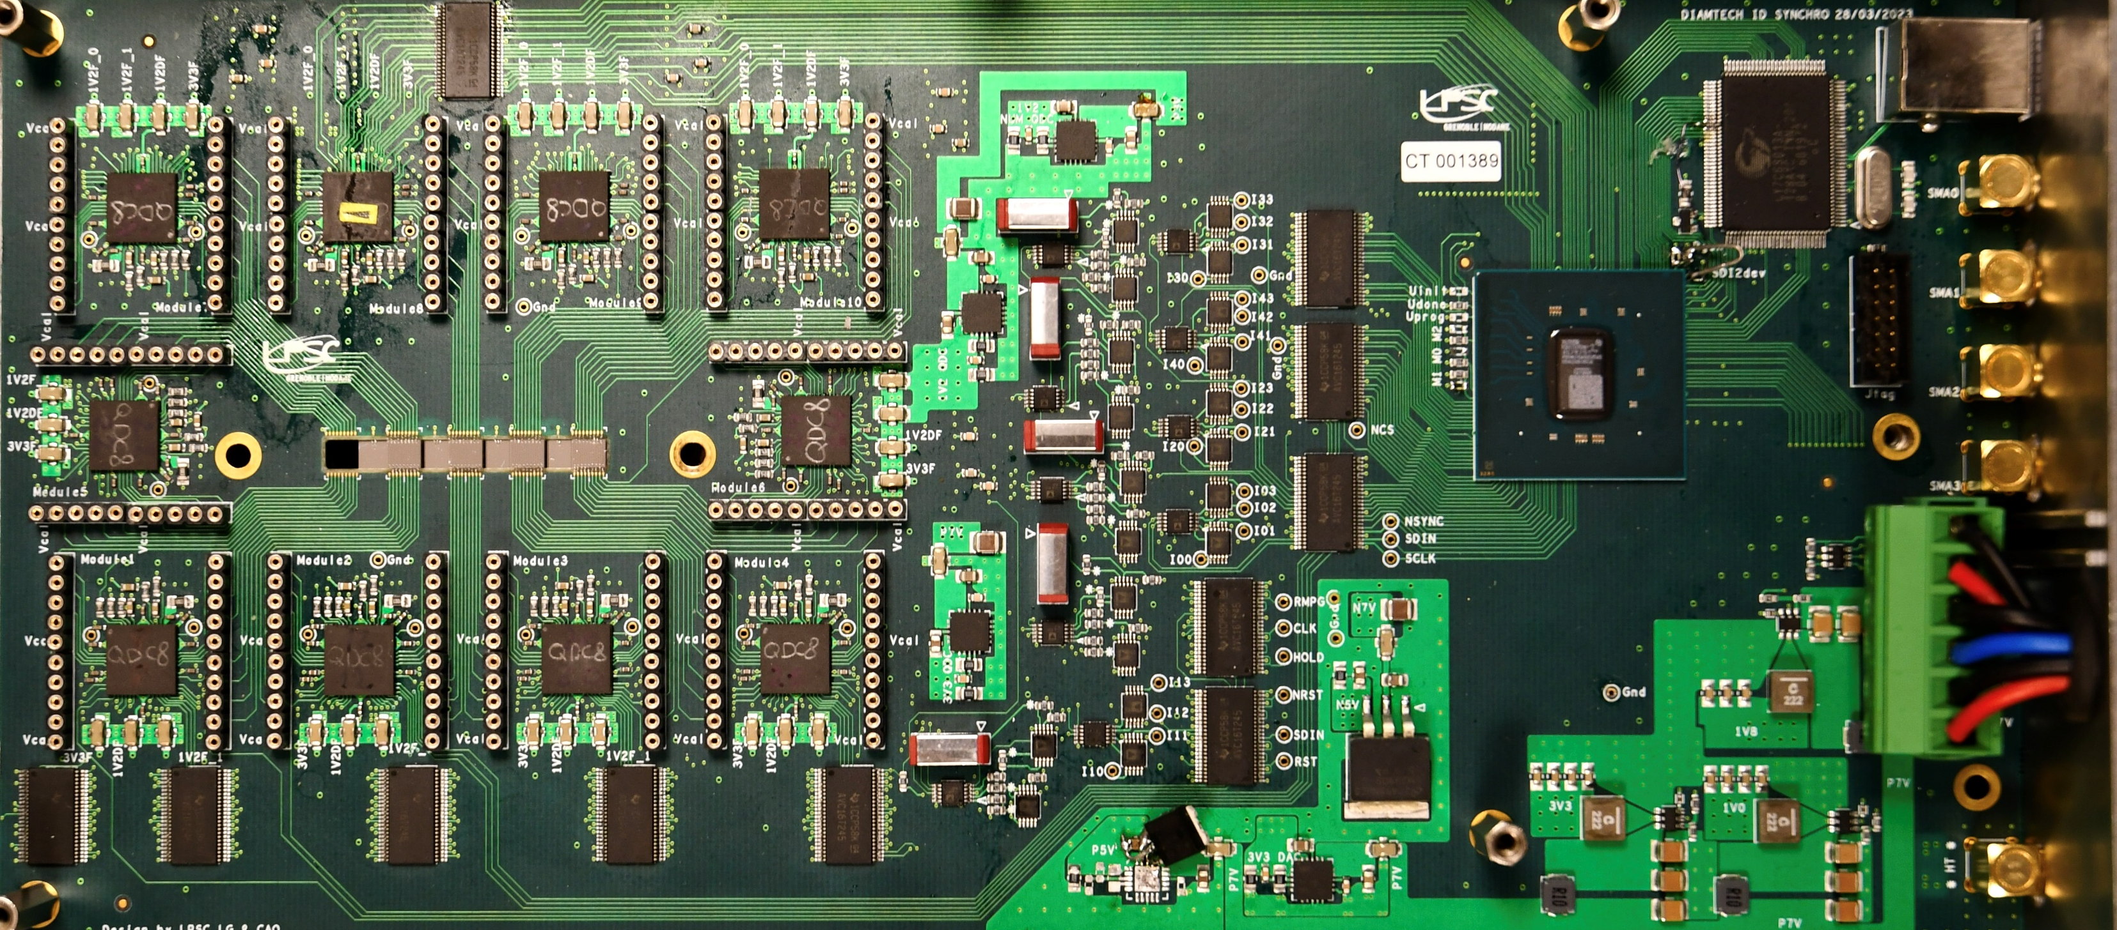
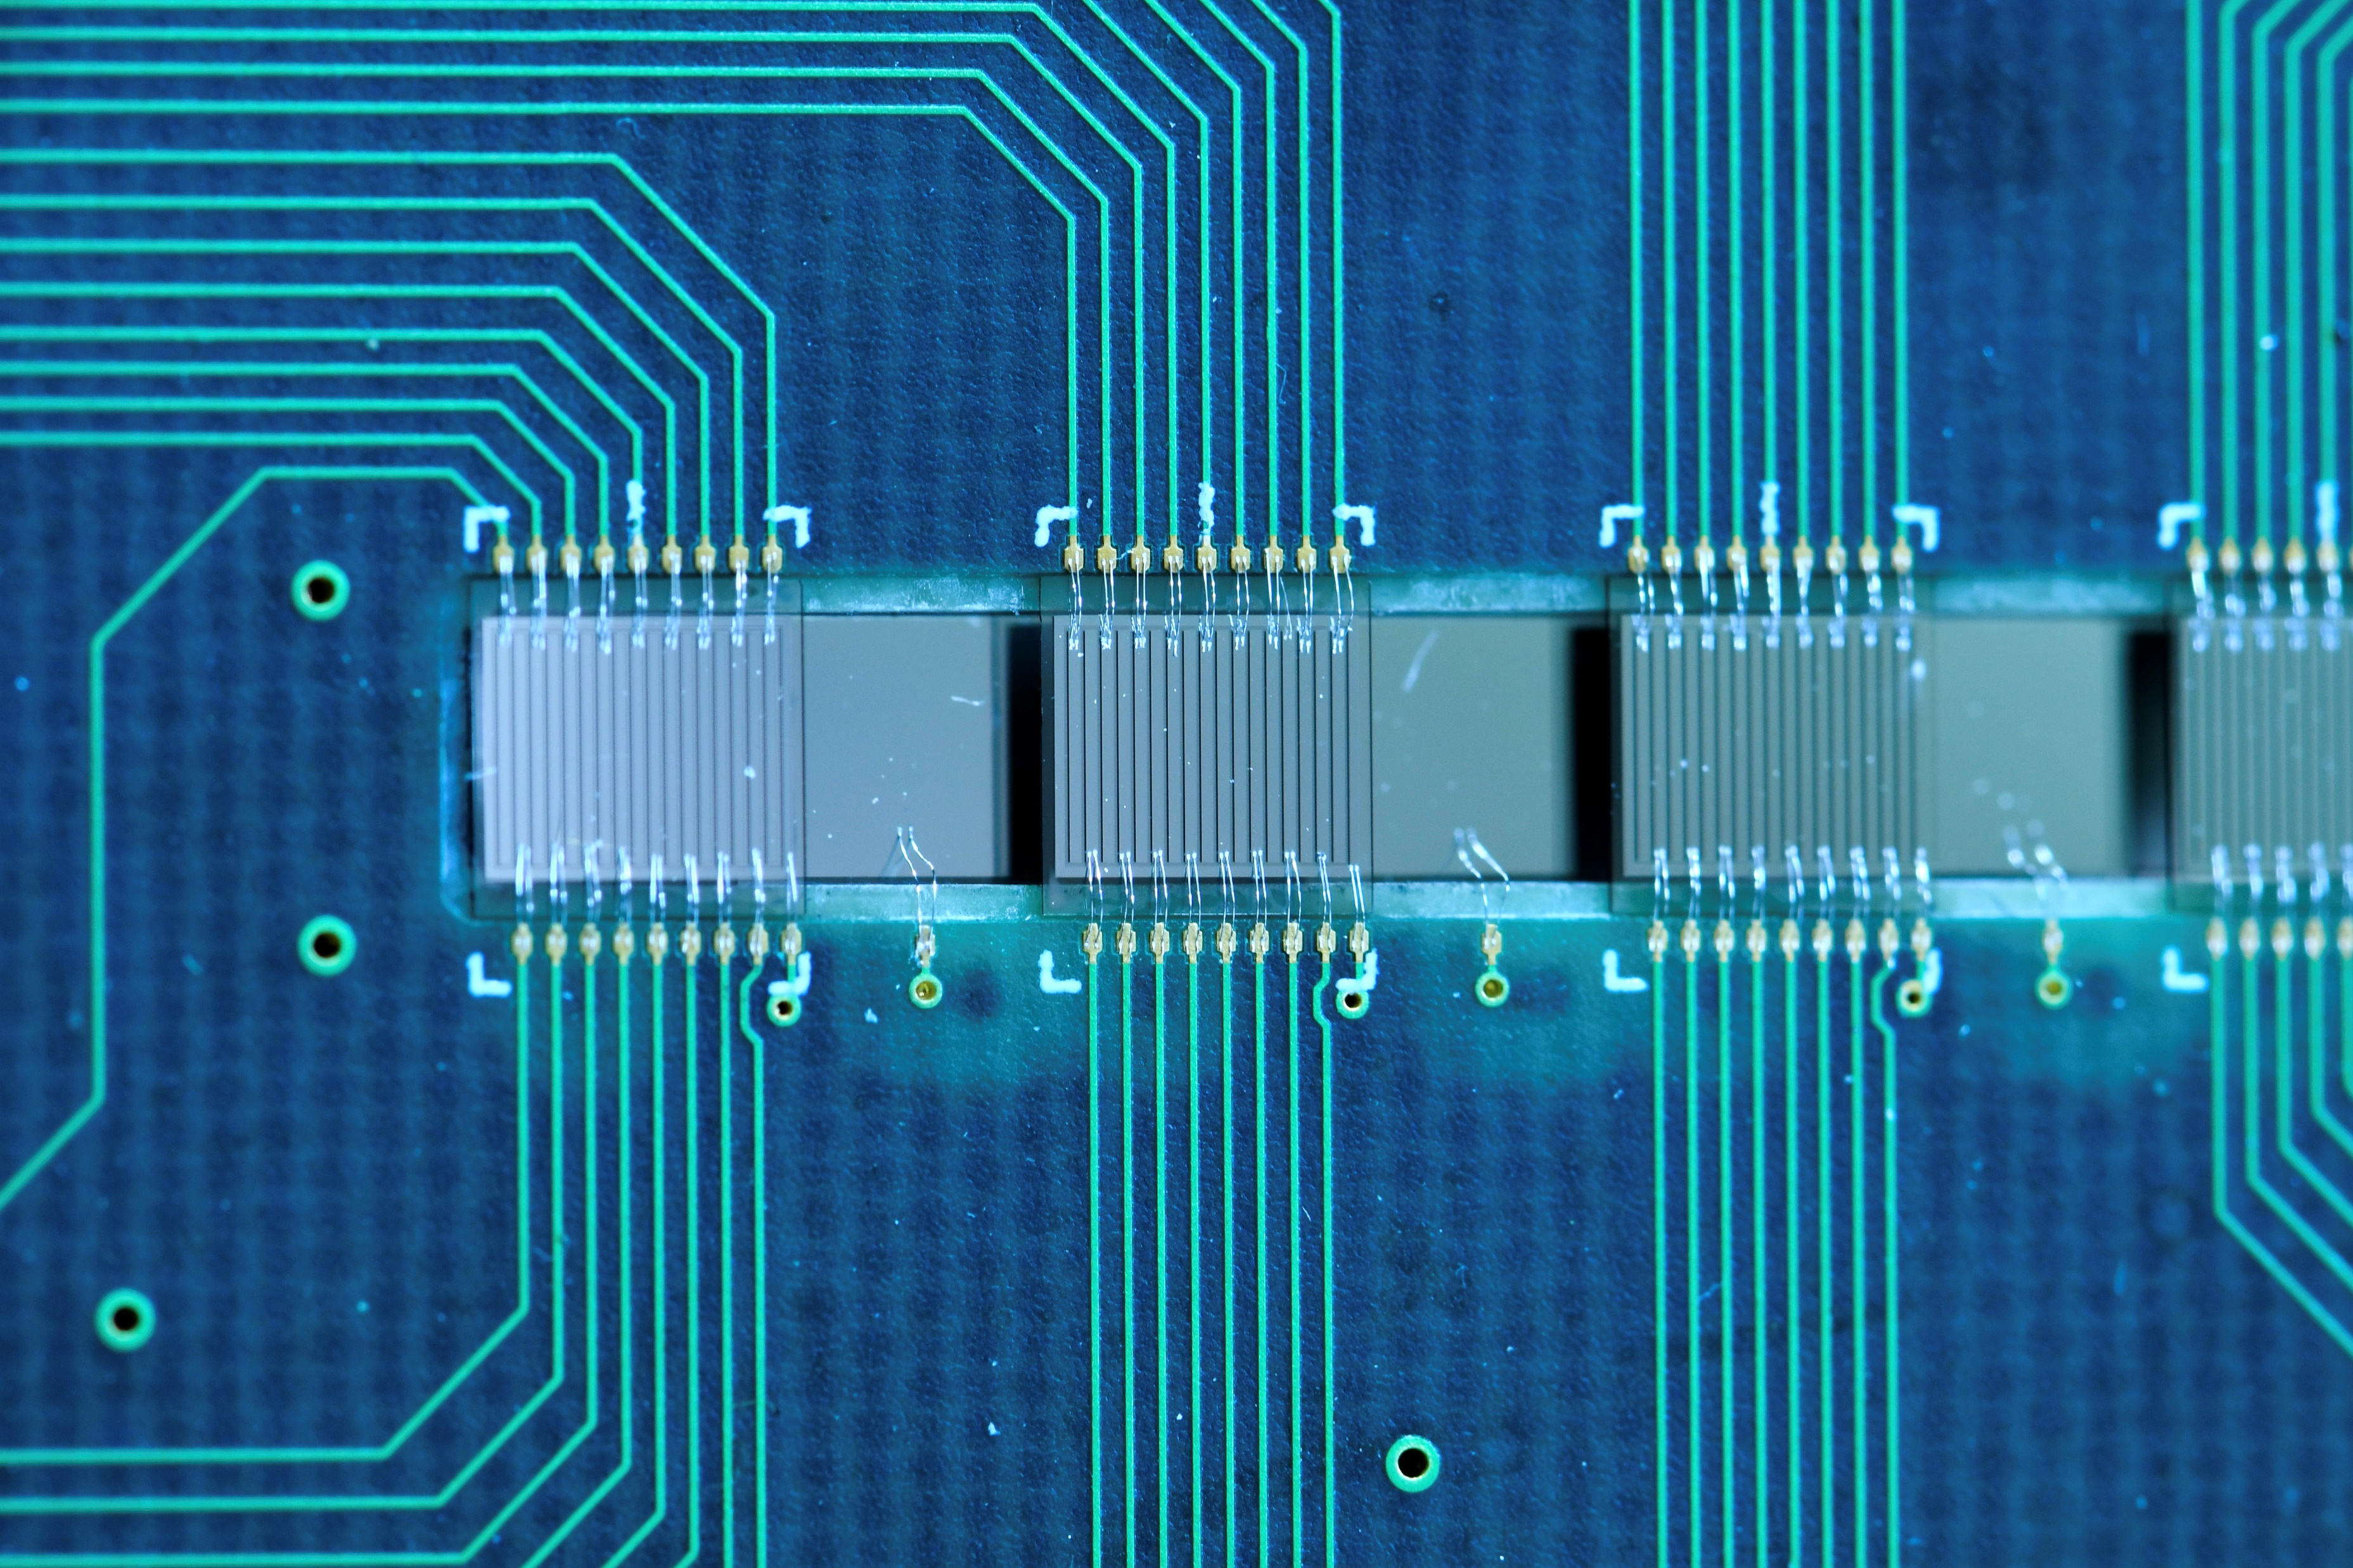
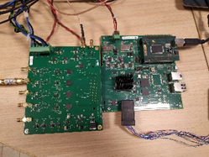
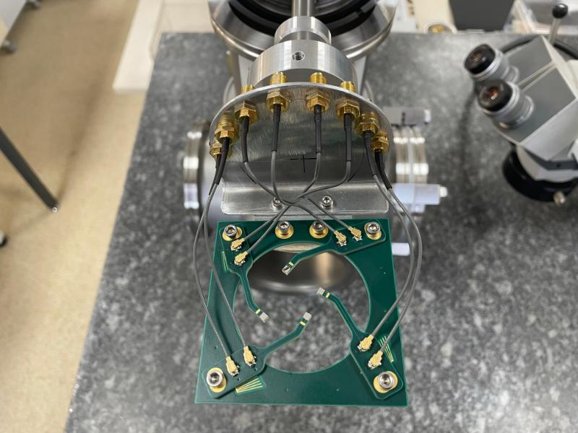
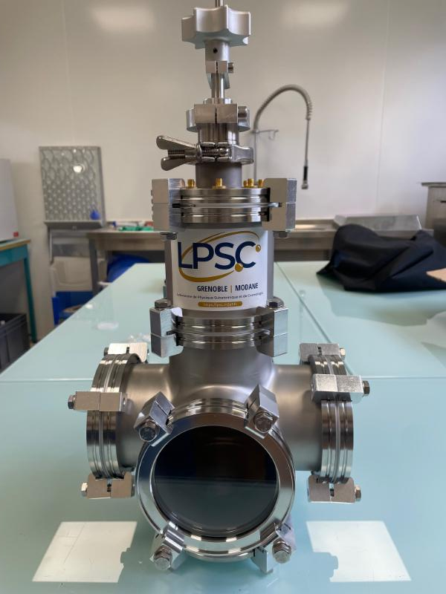

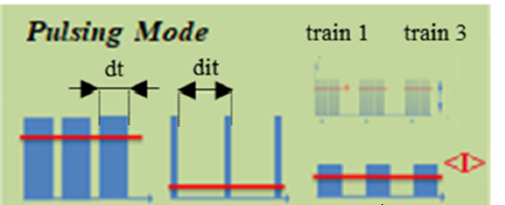
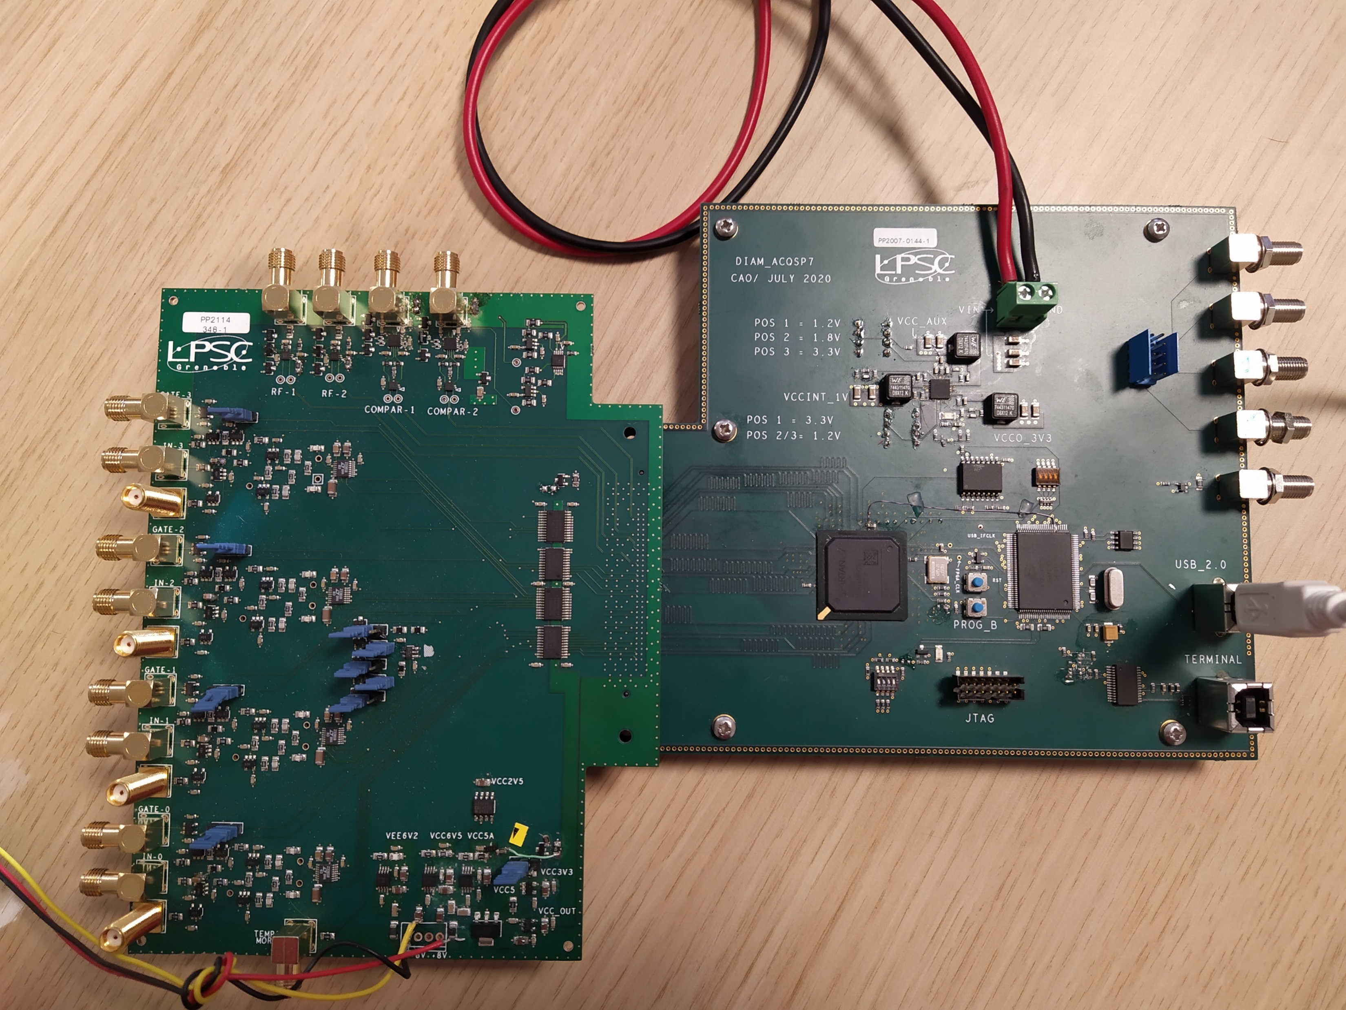
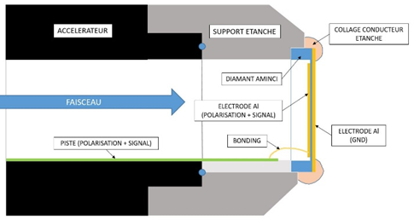
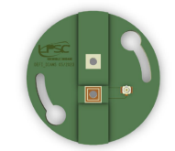
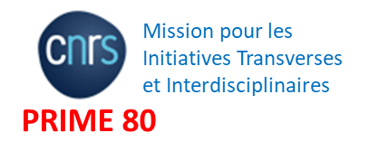
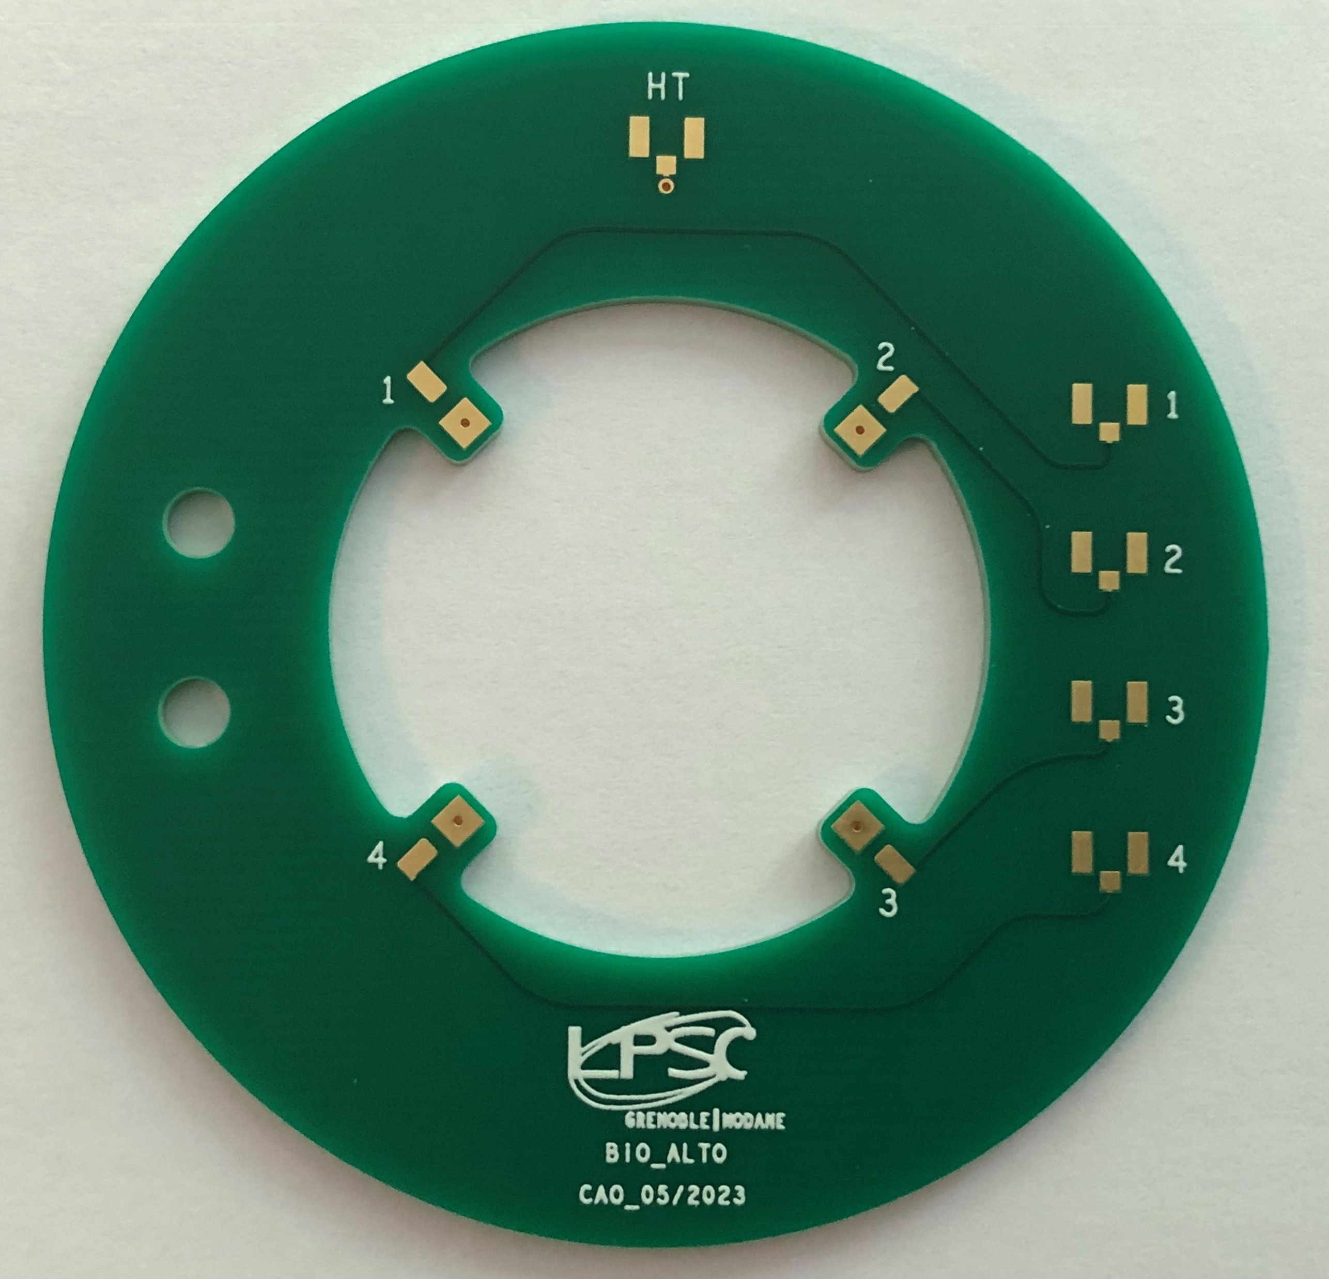
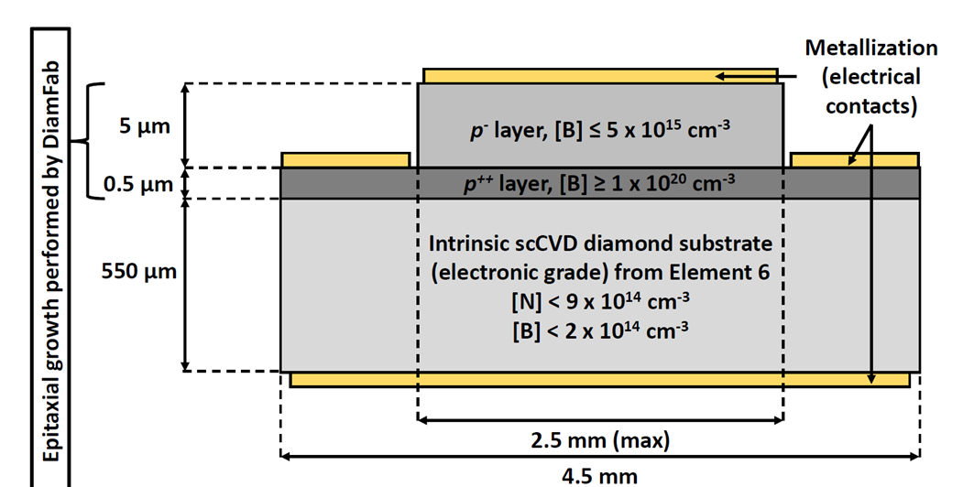
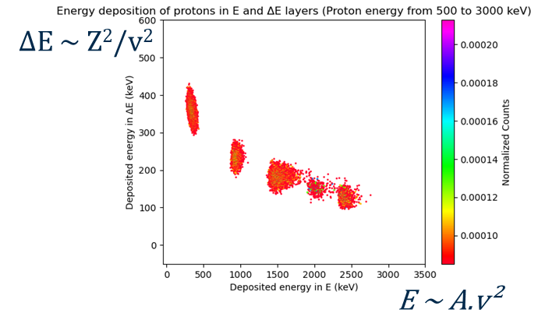
DIAMOND – Beam monitoring @IN2P3 and for medical application : various specification lists!
40 preamps + DFC + TDC 4 diamond sCVD in mosaic or 1 pCVD
Proton beam monitoring in hadrontherapy (CAL)
Coll. Clarys UFT / Coll. ClaRyS - LabEx PRIMES (S. Curtoni + P. Everaere PhD thesis)
Single particle tagging, up to 10⁸ counts/s
XY spatial resolution ~1 mm Beam monitor to set up treatment plan
Time resolution ~100 ps
Hadrontherapy
Micro-Xrays beam monitoring application to Microbeam Radiation Therapy (ESRF)
R&T DIAMTECH / IDSYNCHRO / PAIR TUMC - Coll. LPSC – STROBE (Inserm) (N. Rosuel + T. Bettio PhD thesis)
Current integration (dynamic=10⁶)
Integration from 10 ms up to 100 ms
138 QDC channels : 20 ASIC + 8 Diamonds in 1 row
4 sCVD +1 sCVD diamond
FLASH
5 moniteurs faisceaux
Pulsed proton beam monitoring – application to Flash Therapy (ARRONAX)
R&T DIAMTECH / ANR – DIAMMONI Coll. LPSC SUBATECH ARRONAX (R. Molle PhD thesis)
Current integration (dynamic=10⁵)
Train Counting => Time stamps ~3 ns
Bunch Counting
QDC : Train counting
DIAMMONI
Fast preamp + 500 MHz ADC : Bunch counting
Micro - ion beam monitoring (LP2I Bordeaux/AIFIRA - IRSN/ MIRCOM)
Coll. LPSC Institut Néel-Grenoble LP2I-Bordeaux IRSN (C. Léonhart PhD thesis)
To be crossed by protons with energy up to 4 MeV, alpha particles up 6 MeV and B, C, O, … ions up to 8 - 10 MeV.
Diamond deep etching => diamond membrane of ~1 µm (Néel)
Integration on the µ-beam line = extraction window
1 Membrane sCVD
DéFI DiaMs
1 Membrane pCVD
2 volumes actifs sCVD
Targeted
radiotherapy
Monitoring low energy ion beam (ALTO)
Coll. LPSC IP2I Lyon IJC lab via PICTURE (MP Diamant & BioALTO)
4 diamonds (2x2x0.1mm³) placed in the halo of the beam for irradiation monitoring (beam energy) and beam alignment.
∆E-E monolithic detector Coll. LPSC - Néel (C. Léonhart PhD thesis)
P++ and P- layers
Epitaxic on sCVD substrate
Nuclear
Physics
Master projet @ IN2P3 DIAMANT

Slide 7
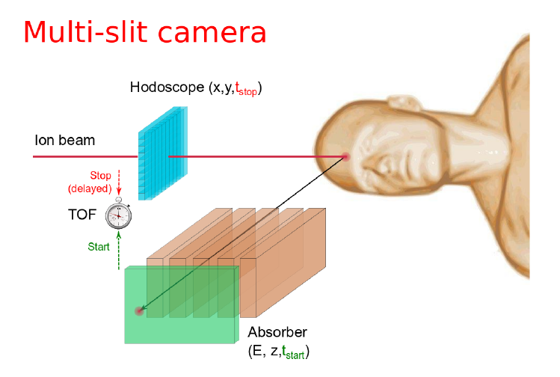
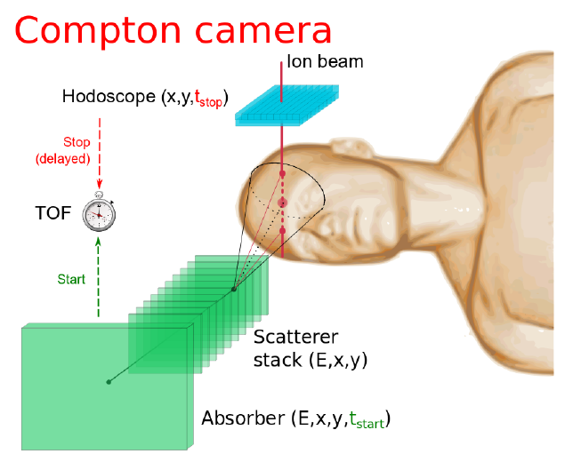
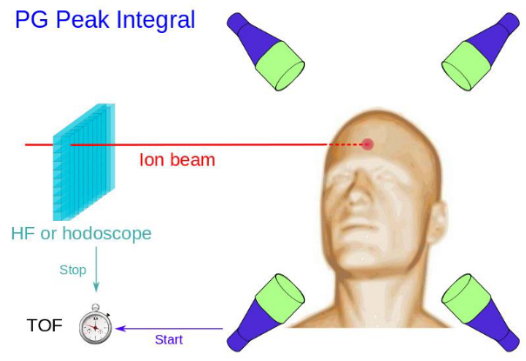
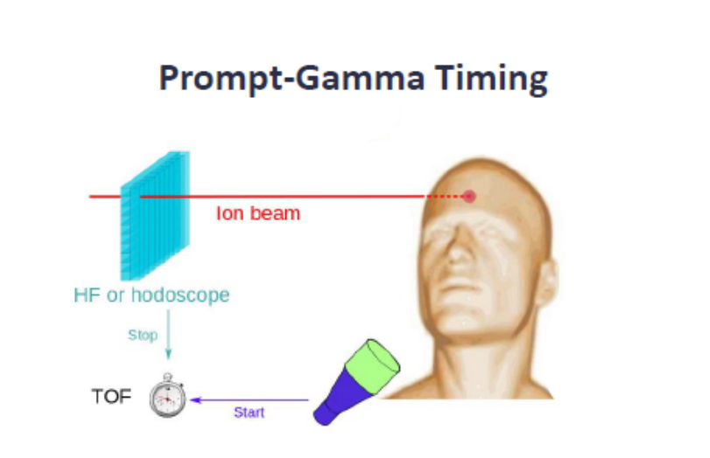
Objectifs hodoscope faisceau diamant
In vivo monitoring from the use of secondary emissions
Improvement of treatment planning
Principe de l’hodoscope
Prompt Gamma Imaging
Prompt Gamma Peak Integral
Prompt Gamma Time Imaging
Beam tagging hodoscope development
7

Slide 8

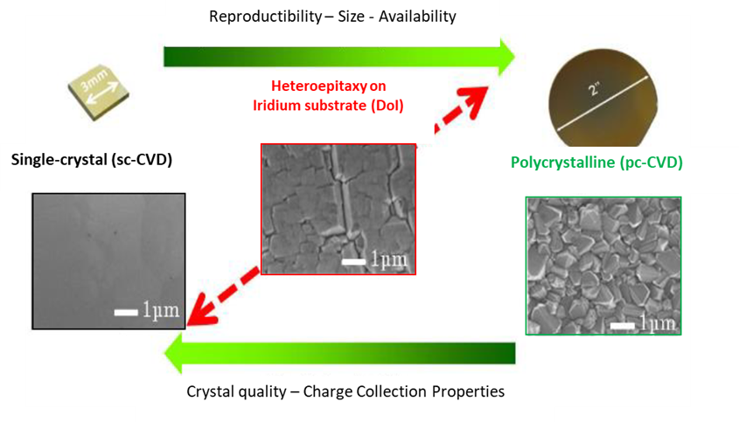
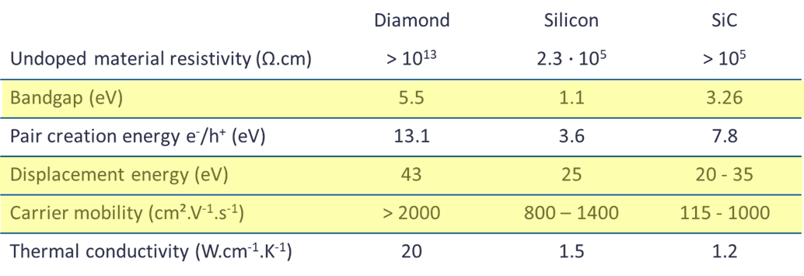
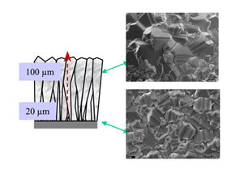
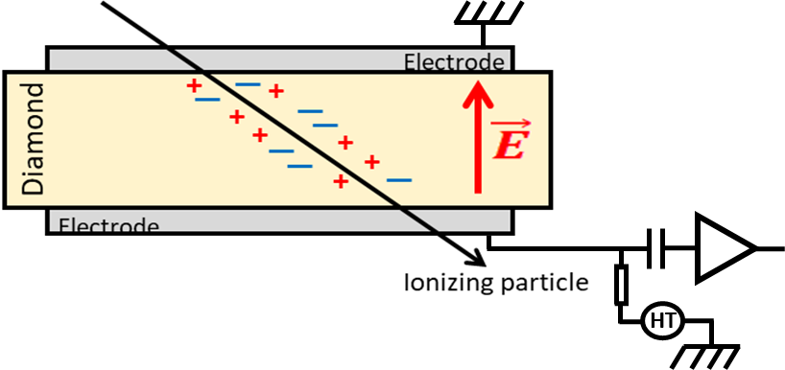
Diamond as beam tagging monitors
Diamond a wide-bandgap semiconductor
Diamond beam monitor for hadrontherapy
1 pCVD = 4cm²
4 sCVD = 1cm²
40 channels
→ Very low leakage current
→ Low noise
→ Radiation hard
→ Fast timing
→ Room temperature
32 channels
N. Vaissiere PhD thesis https://tel.archives-ouvertes.fr/tel-01022652
LPSC Hodoscope prototype 42 channels + Front End electronic (fast preamplifiers) developped at LPSC
Beams specifications
Beam tagging hodosope specifications
Proton therapy (Cyclotron IBA/C230 Orsay, Dresden…):
  Bunch: 1-2 ns
  HF : 100 MHz
  200 protons/bunch
Proton therapy (Synchro-cyclotron Nice S2C2):
  Bunch: 7 ns (16 ns)
  Train: 4 µs (1 ms)
  10⁴ protons/ micro-bunch
Carbone therapy (HIT):
  Bunch: 20-40 ns
  Bunch interval: 200 ns
  10 ions/bunch
Counting rate:
  100 MHz for the whole detector
  ~10 MHz per channel
Time resolution:
  At the level of 100 ps
Spatial resolution:
  1mm (readout strip)
Radiation hardness:
  10¹¹ protons/cm²/treatment,
  about 20 treatments a day
  =>10¹⁴ protons/cm²/year
Solid-state ionizing chamber

Slide 9
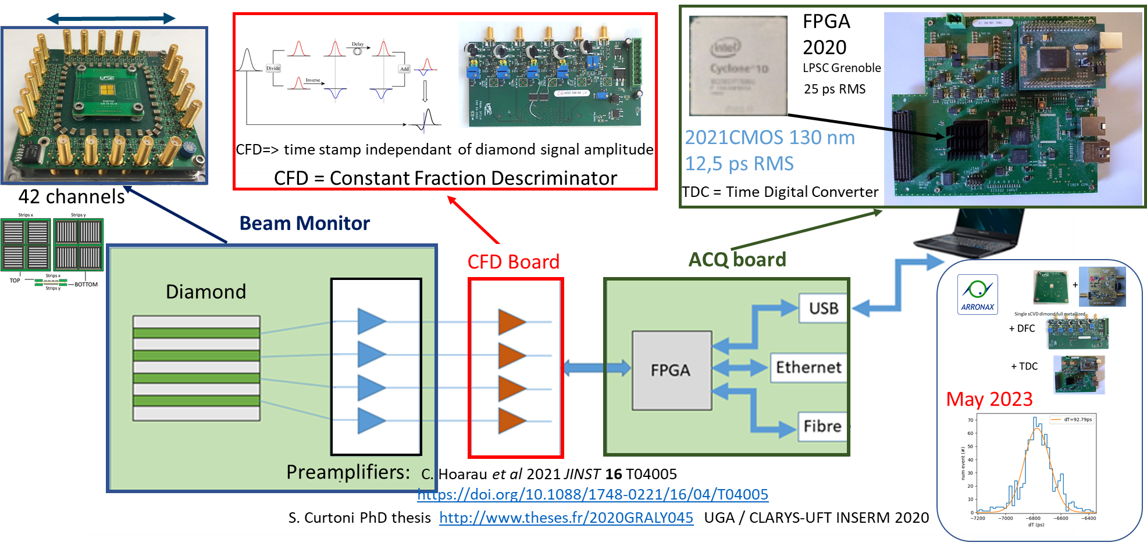
DIAMOND – Beam monitoring @IN2P3 and for medical application : hodoscope DIAMANT
‘
40 preamps + DFC + TDC 4 diamond sCVD in mosaic or 1 pCVD
Proton beam monitoring in hadrontherapy (CAL)
Coll. Clarys UFT / Coll. ClaRyS - LaBeX PRIMES (P. Everaere PhD thesis)
Single particle
XY spatial resolution ~1 mm
Time resolution ~100 ps
Hadrontherapy

Slide 10
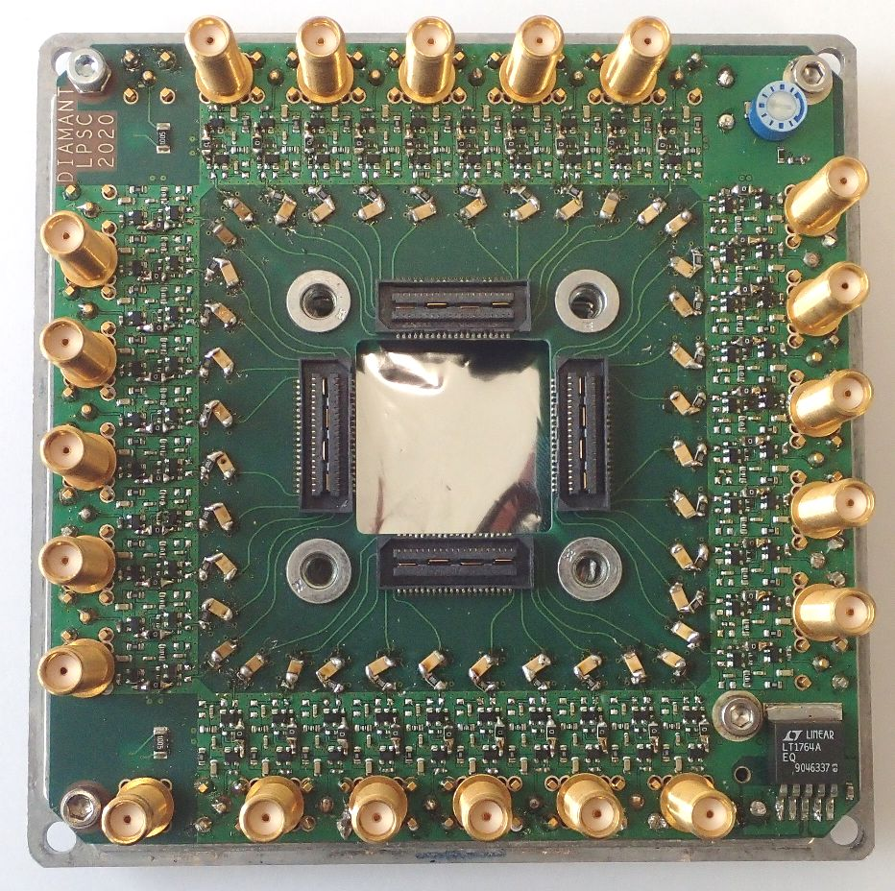
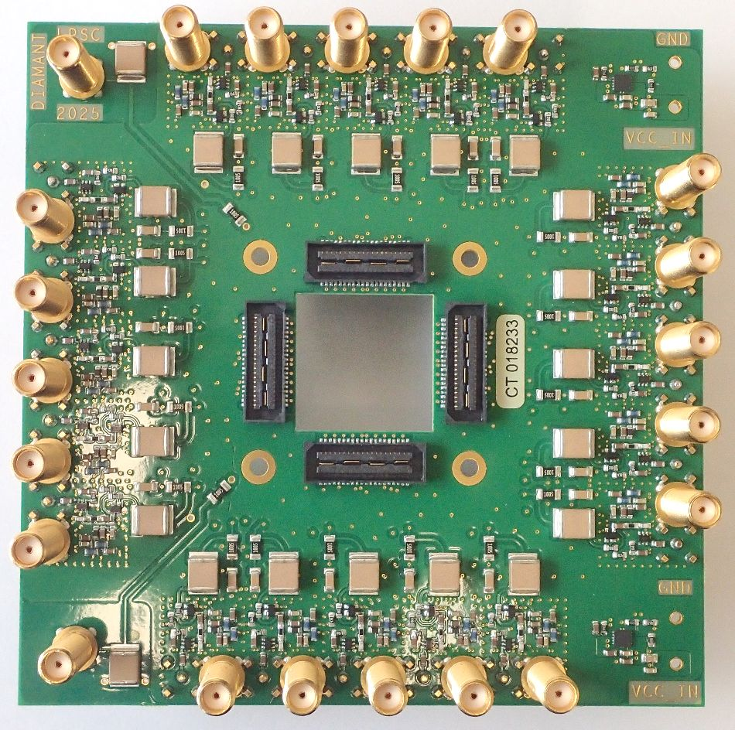
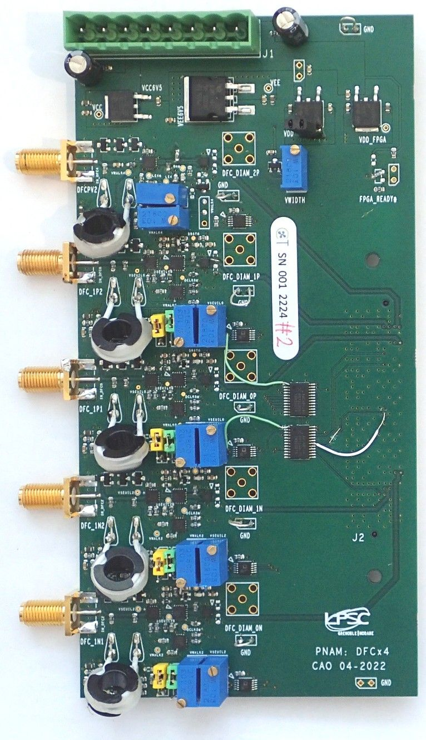
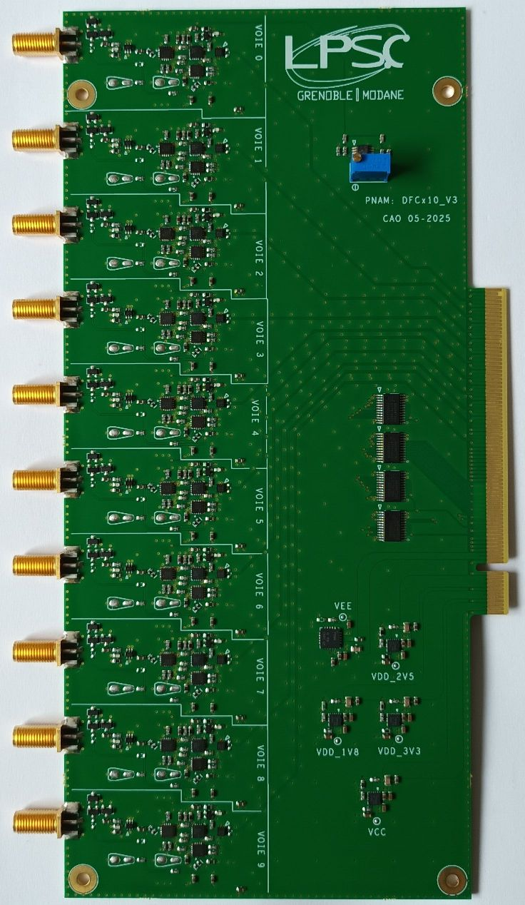
DIAMOND – Beam monitoring @IN2P3 and for medical application : hodoscope DIAMANT
‘
En 2025et 2026 : refonte totale de l’électronique 1er niveau FE
V1
V3
V2
V3
Validé en expérience avec TIARA en 2025 !
Objectif 2025 : réduction du BF élec. => conception d’une nouvelle électronique de 1er niveau
Automne 2025 – printemps 2026 : tests en labo OK (émulation du signal de diamant)
Objectif 2026 : tests en faisceaux CAL / ARRONAX en protons et en alpha (26-28 Aout)

Slide 11
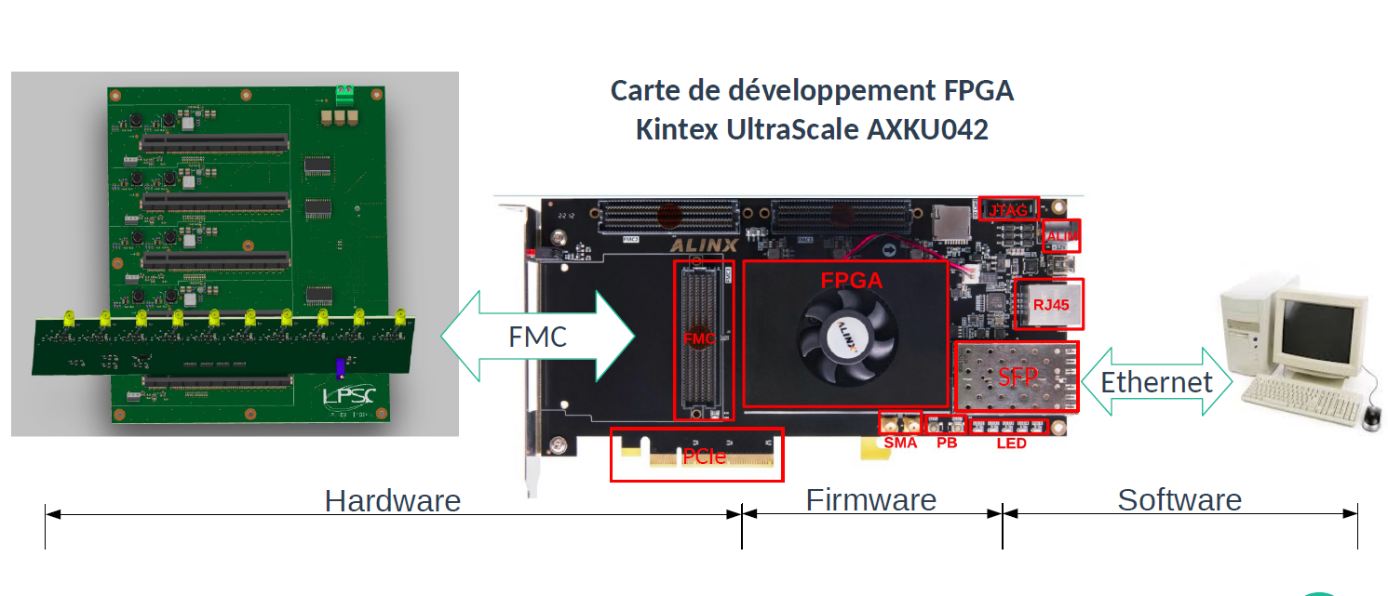
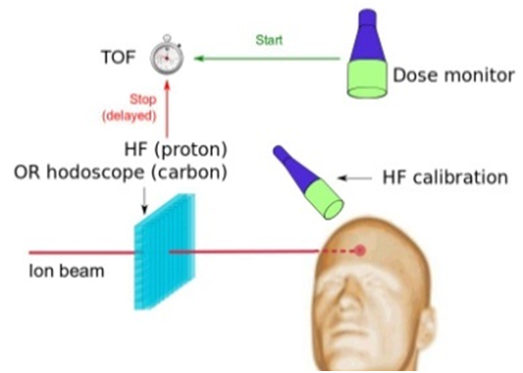
DIAMOND – Beam monitoring @IN2P3 and for medical application : hodoscope DIAMANT
‘
En 2025 : refonte totale de l’électronique 1er niveau FE
Carte DFC
Objectif 2026
validation de la chaine complète + caractérisation en résolution temporelle, mesure d'efficacité, et capacité de comptage
2) mesure de timing gamma avec PbF2, PbWO4 et référence LaBr. Lien MP Santé Hadronthérapie

Slide 12
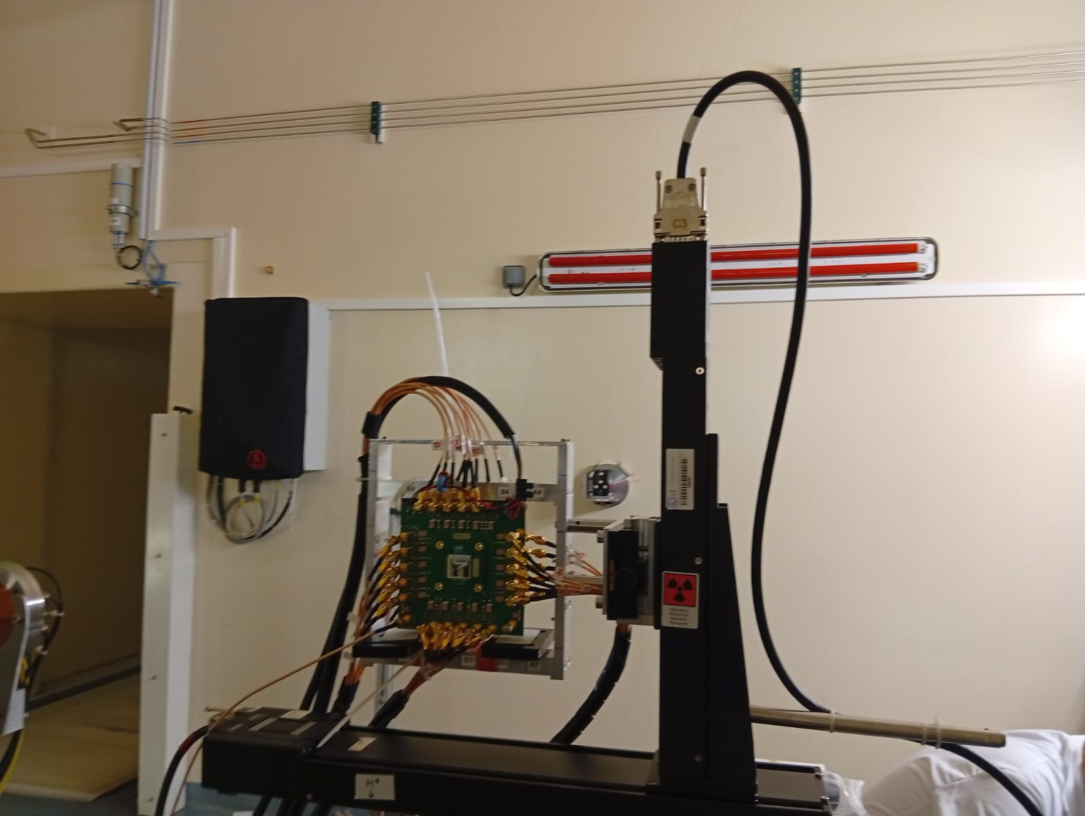
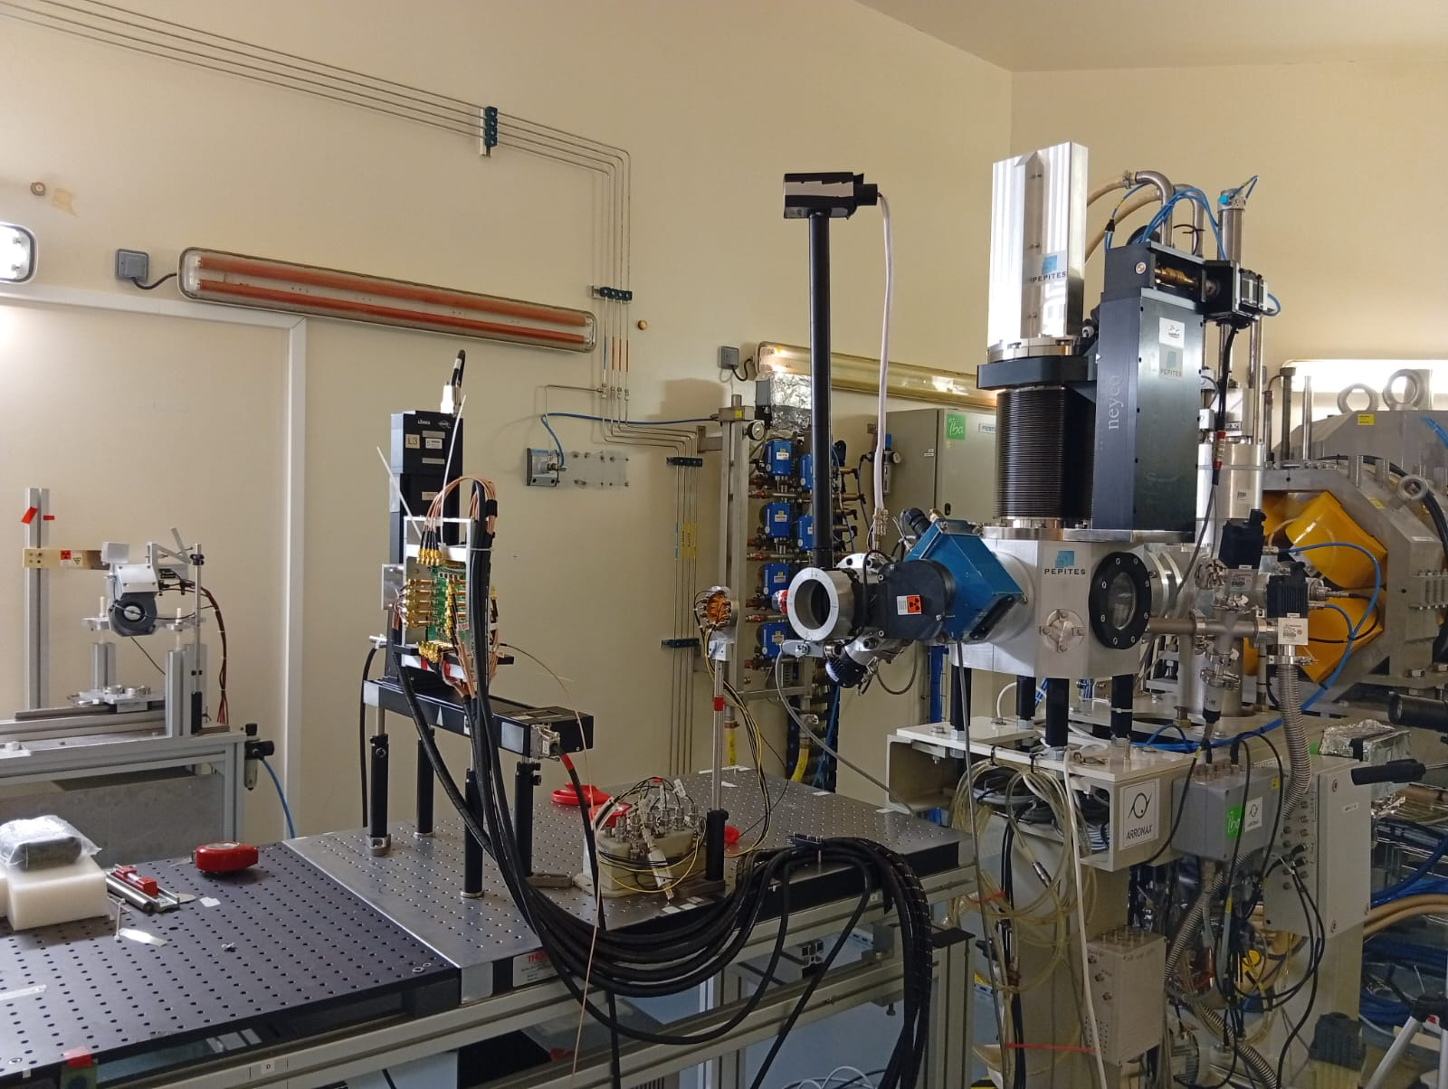
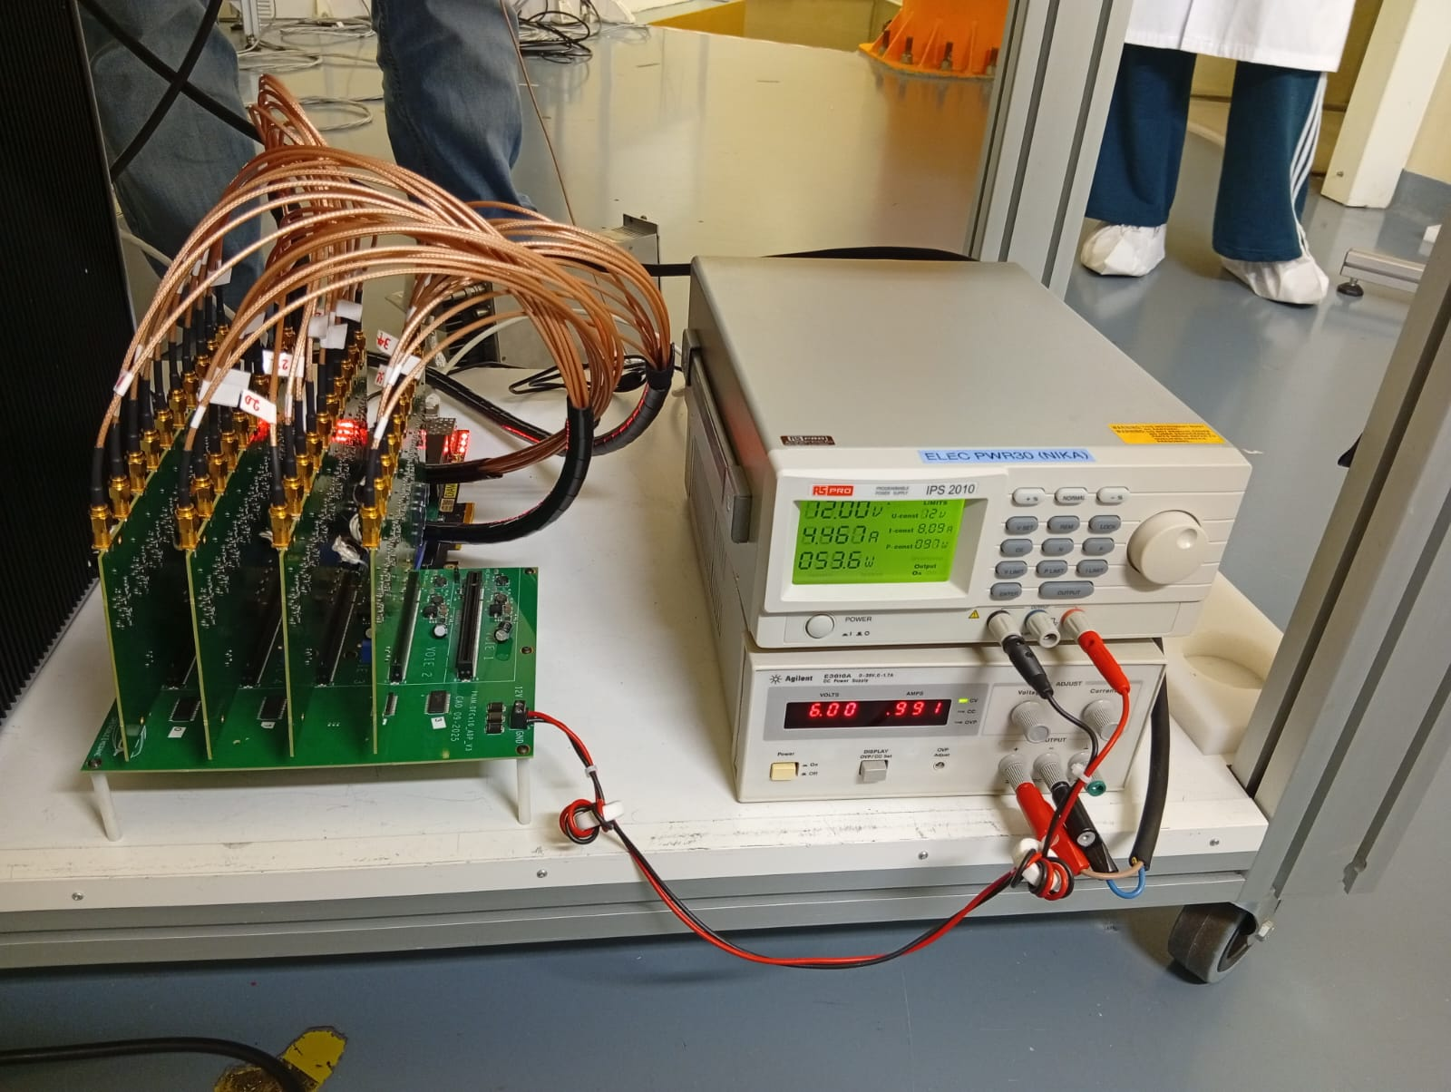
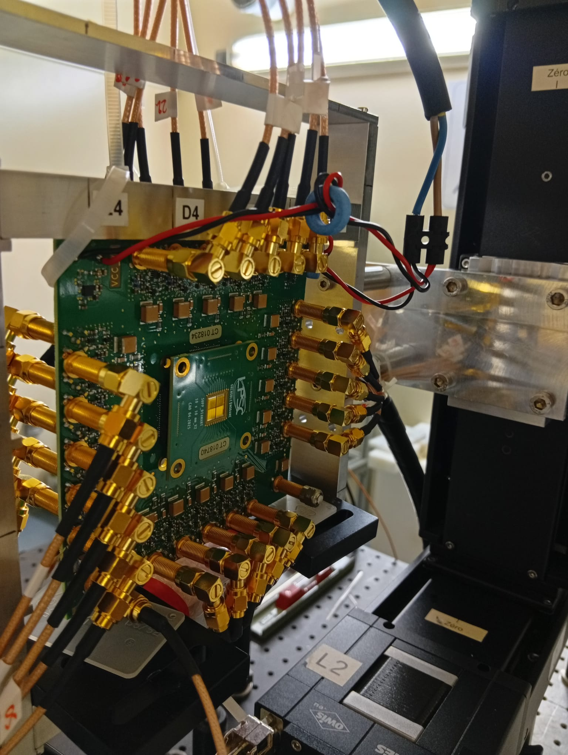
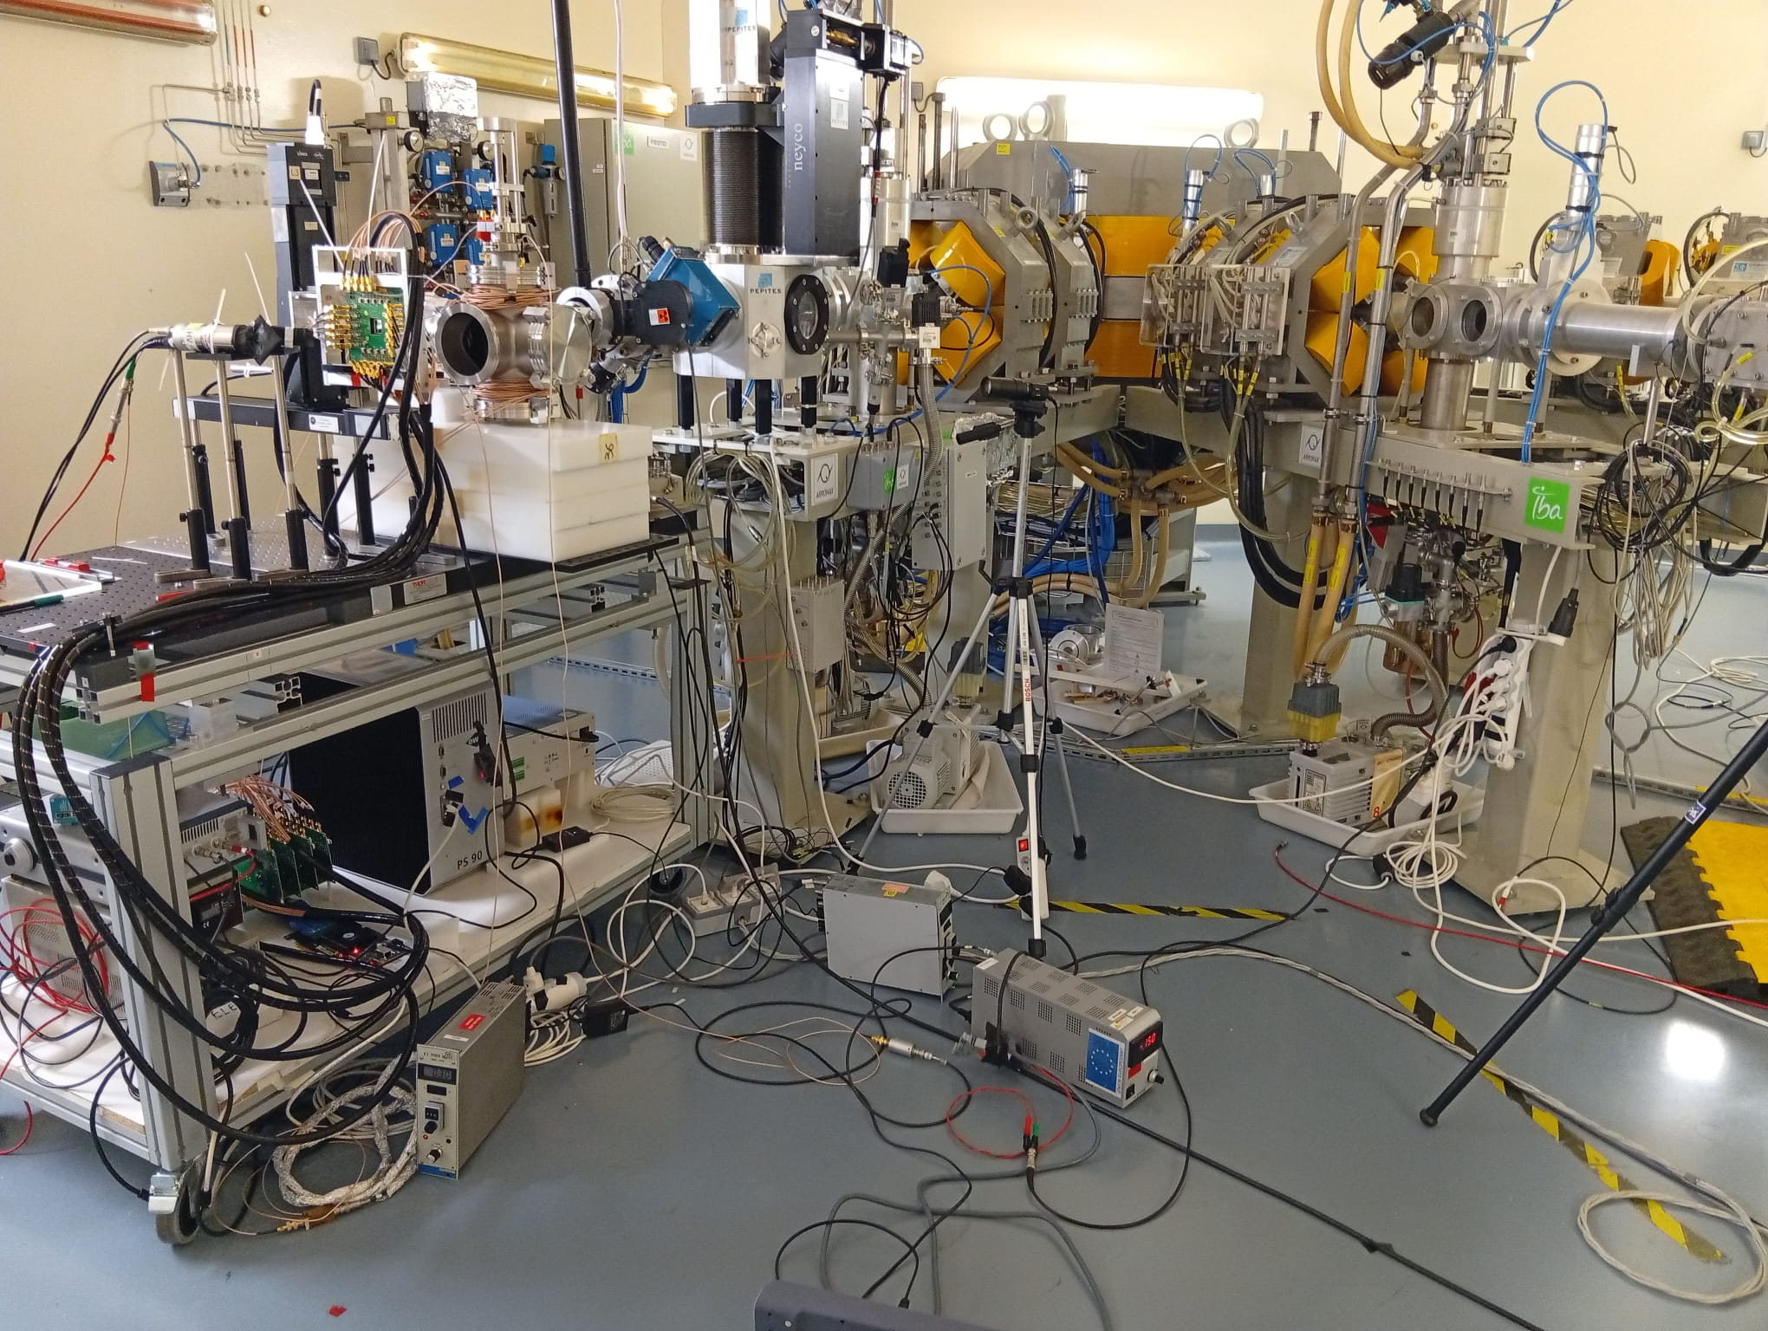
DIAMOND – Beam monitoring @IN2P3 and for medical application : hodoscope DIAMANT
pCVD 4cm²
Matrice
4 sCVD 1 cm²
Validation à ARRONAX sous faisceaux d’ions Alpha 70 MeV – analyse en cours résultats préliminaires !

Slide 13

DIAMOND – Beam monitoring @IN2P3 and for medical application : hodoscope DIAMANT
Validation à ARRONAX sous faisceaux d’ions Alpha 70 MeV – analyse en cours résultats préliminaires !

Slide 14
DIAMOND – Beam monitoring @IN2P3 and for medical application : hodoscope DIAMANT
‘
Suite du projet dans DIAMANT :
4 x sCVD = 1 cm²
Taille permettant de couvrir surface transverse d’un faisceau de type clinique
Avantage des pCVD : grande taille + meilleur résistance aux irradiations
Utilisation avec faisceaux de carbone (plus gros dépôts d’énergie qu’en proton) donc bonne réponse des pCVD
Objectifs : CNAO et dans le futur le C400 (lien avec MP Santé Hadronthérapie)
4 x pCVD = 16 cm²
Thèse financée par UGA-IRGA (L. Gesson) démarrage automne 2026 pour 3 ans !
Loris Apparu diplômé PHELMA GEN démarrage au 2/11

Slide 15


